Slide 1



Amazon Customer Reviews
Integrantes
Katherine Fiallos
Miguel flores
Daniel salgado

Slide 2
INTRODUCCION
El siguiente proyecto consiste en desarrollar una aplicación Word Count. El programa recibe un data set y devuelve un archivo que enumera cada palabra encontrada en el data set y la cantidad de veces que dicha palabra apareció. Se realizo una implementación de Hadoop creando un cluster pseudodistribuido utilizando una distribución de Linux.

Slide 3
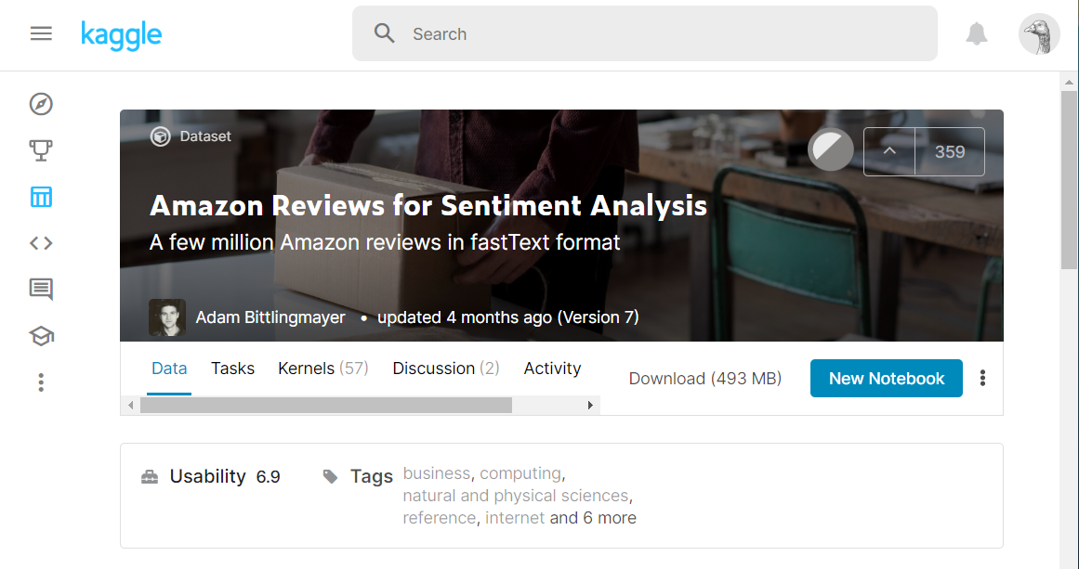
DATASET amazon: 3,000,000 filas

Slide 4
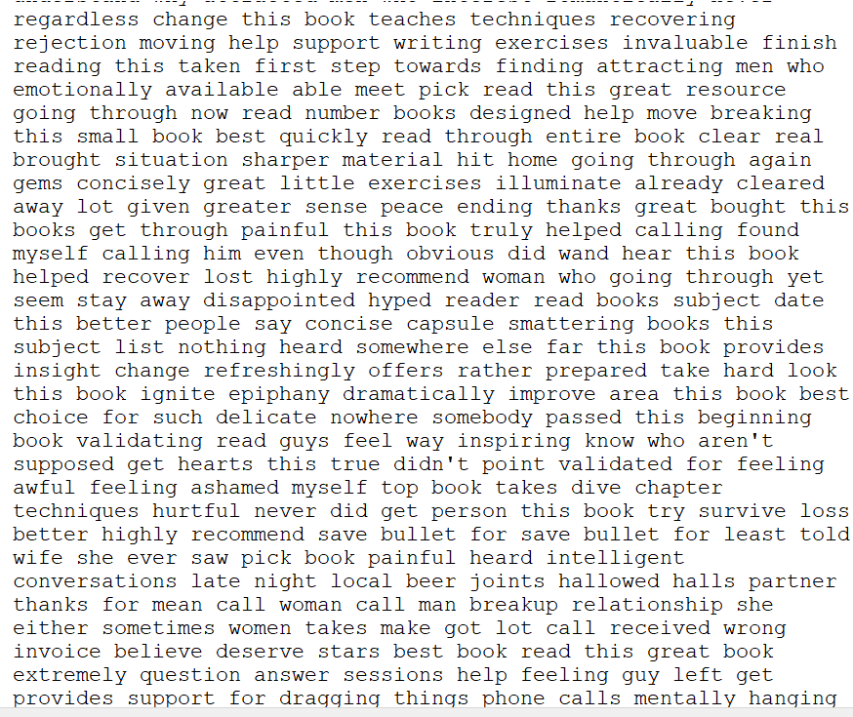
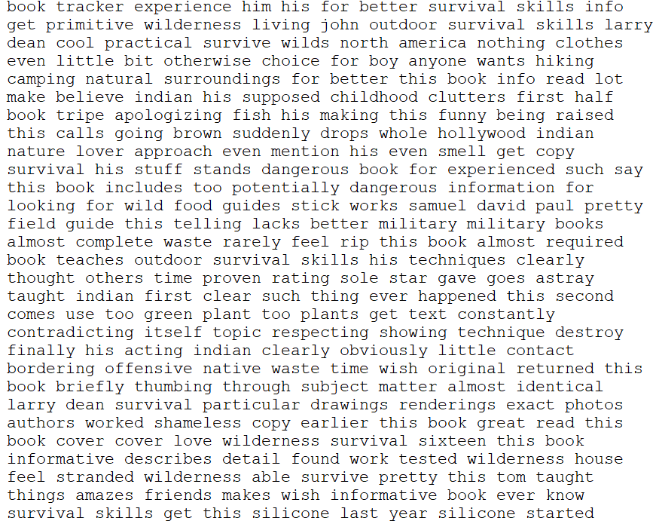
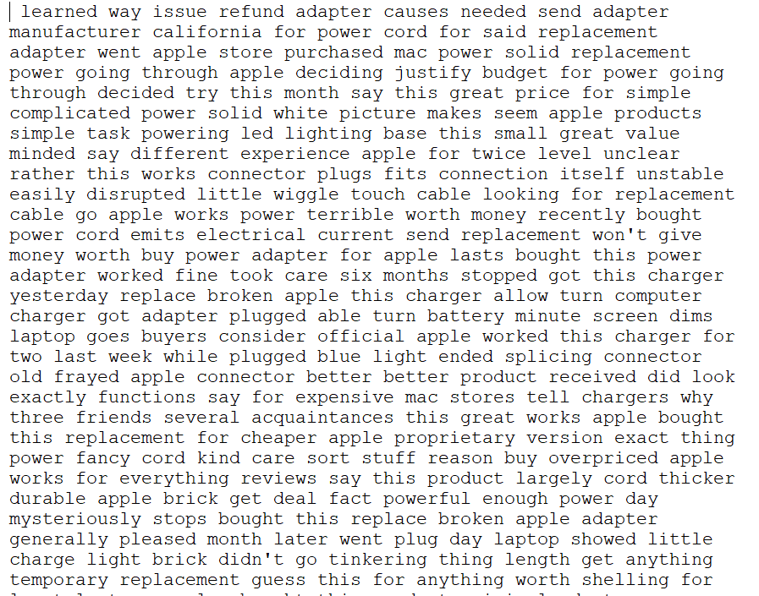
Rutinas de pre-proceso
Para hacer el pre-proceso del dataset ser cargo al programa un diccionario y se comparan las palabras del dataset con el diccionario. Las palabras que existen en ambos archivos se agregan al nuevo archivo “Dataset_Limpio.txt”, si no coinciden no se toman en cuenta.

Slide 5
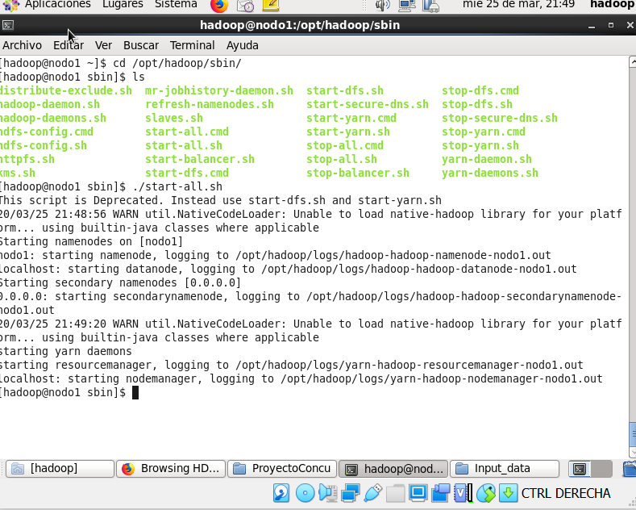
Iniciar hadoop

Slide 6
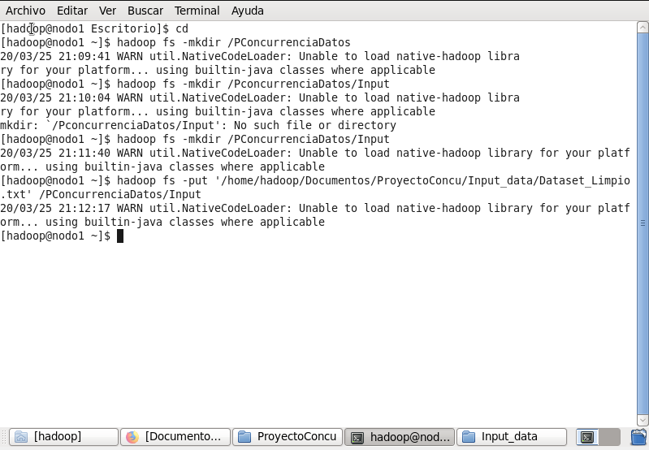
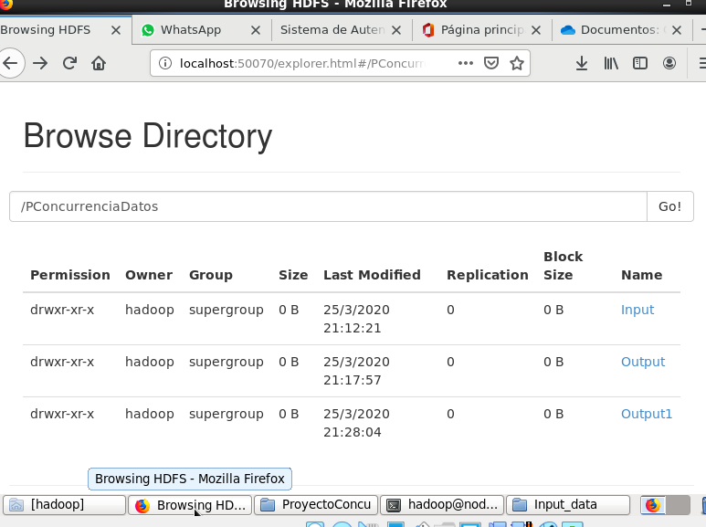
Creación de Carpetas Hadoop

Slide 7
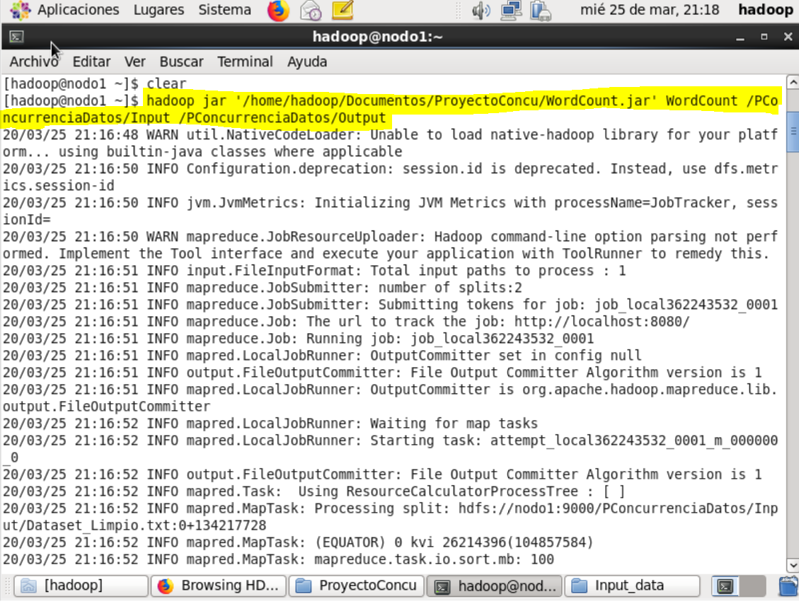
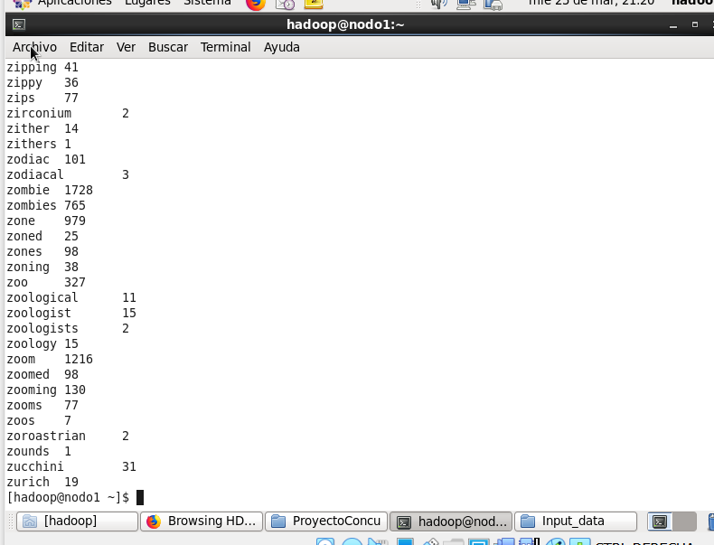
Ejecución WordCount

Slide 8
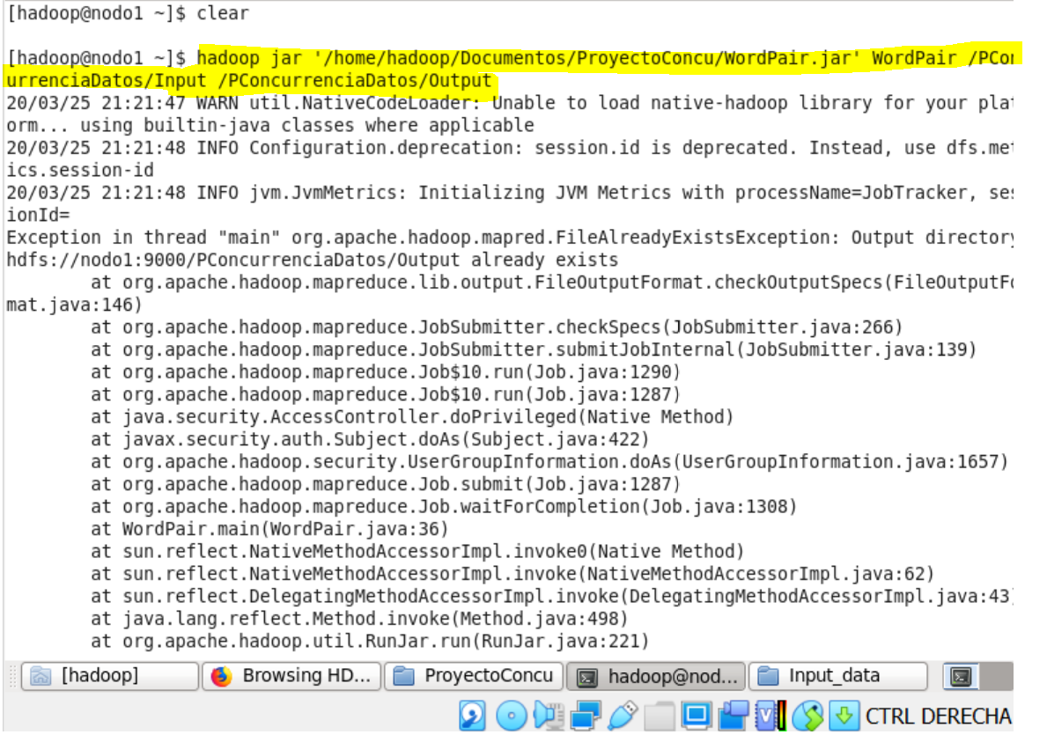
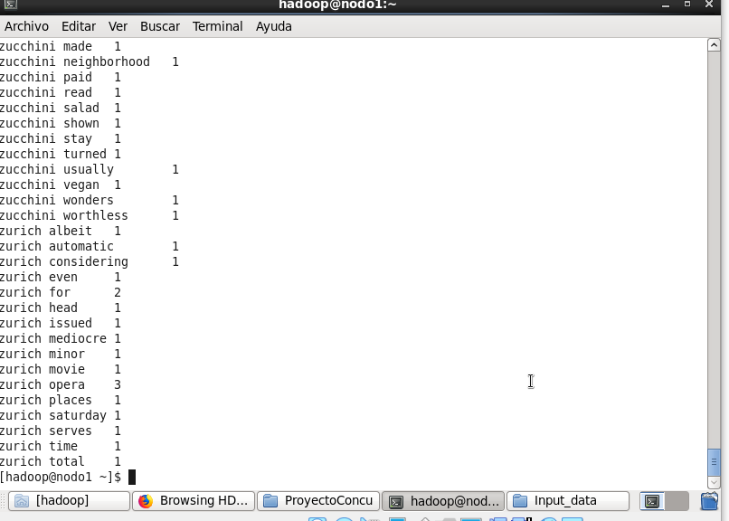
Ejecución WordPair

Slide 9
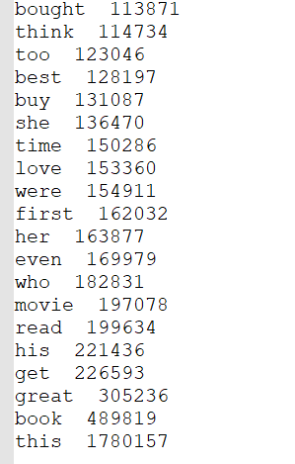
Resultados 1 palabra TOP 20

Slide 10
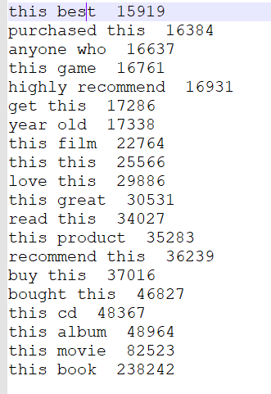
Resultado 2 palabras top 20

Slide 11




Datos interesantes 1 palabra
Book 489,819
Great 305,236
His 221,436 Her 163,877
Read 199,634
Movie 197,078
Love 153,360
Album 104,272

Slide 12




Datos interesantes 2 palabras
This movie 82,523
Recommend this 36,239
Buy this 37,016
Year old 17,338
Highly recommend 16,931
Purchsed this 16,384
Waste time 11,213

Slide 13
GRACIAS

